Slide 2
স্বা
গ
ত
ম

Slide 3
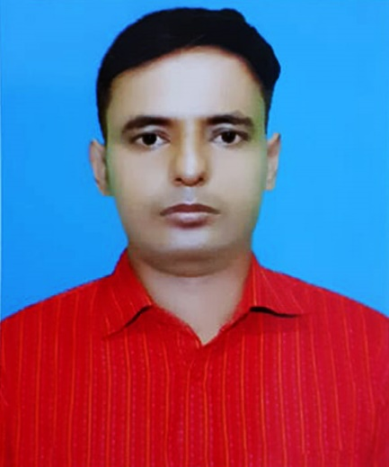
পরিচিতি
সৌরভ দেব নাথ
সহকারি শিক্ষক (আইসিটি)
কোনাপাড়া উচ্চ বিদ্যালয়,
ঈশ্বরগঞ্জ, ময়মনসিংহ ।
E-mail: souravcse০২@gmail.com
বিষয়ঃ আইসিটি
শ্রেণিঃ ৬ষ্ঠ
অধ্যায়ঃ ১ম
সময়ঃ ৪৫ মিনিট ।

Slide 4
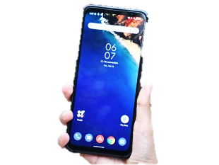
কিছু চিত্র দেখি…
ল্যাপটপ
মোবাইল

Slide 5
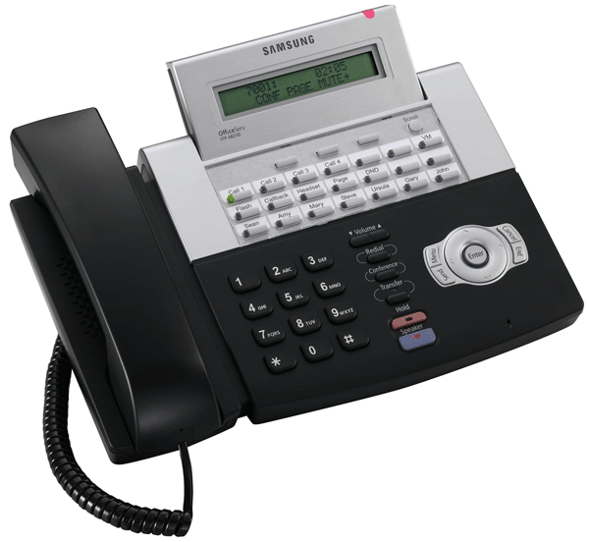
কিছু চিত্র দেখি…
টেলিফোন
ক্যামেরা

Slide 6
আজকের আলোচনার বিষয়…
বিশ্বগ্রাম ব্যবস্থা

Slide 7
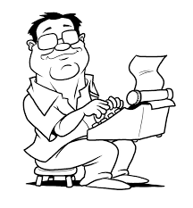
শিখনফল
১। বিশ্বগ্রাম কী, তা সম্পর্কে ধারণা পাবে।
২। বিশ্বগ্রাম কী, তা বর্ণনা করতে পারবে।
৩। বিশ্বগ্রাম ব্যবস্থার প্রভাব বর্ণনা করতে পারবে।

Slide 8
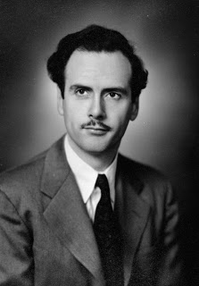
মার্শাল ম্যাকলুহান
বিশ্ব গ্রাম হলো এমন একটি সমাজিক ব্যবস্থা যেখানে পৃথিবীর সকল প্রান্তের মানুষ পরস্পর একই সমাজ ব্যবস্থায় বসবাস করবে এবং প্রযুক্তি ব্যবহারের মাধ্যমে একে অন্যের সাথে যোগাযোগ করতে পারবে এবং প্রত্যেকে প্রত্যেকের চিন্তা-ভাবনা,সংস্কৃতি-কৃষ্টি জানতে পারবে ও পরস্পরকে সহযোগিতা করতে পারবে।

Slide 9
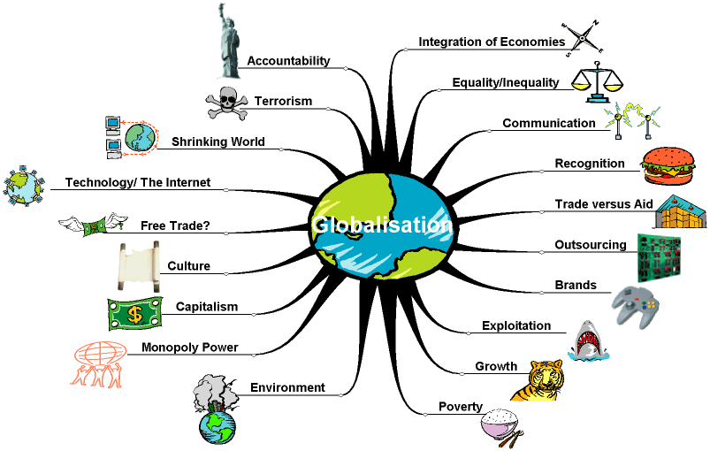
বিশ্বগ্রামের বিষয়সমূহ

Slide 10
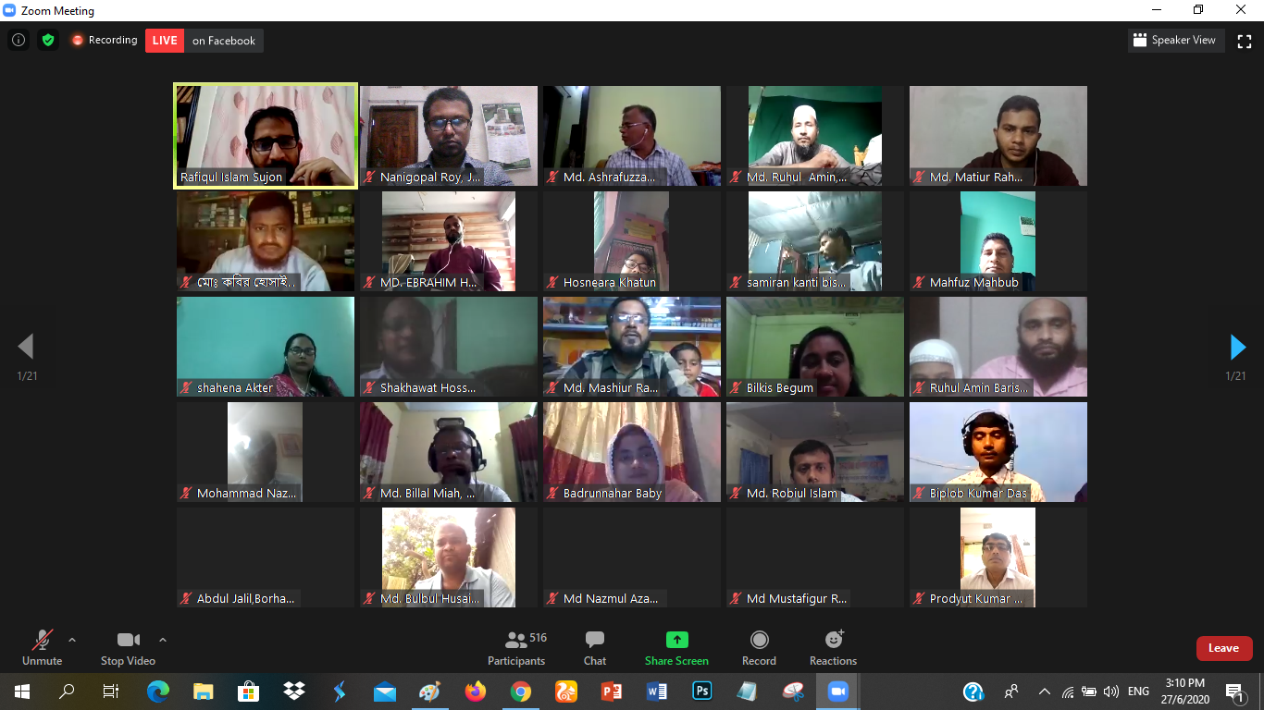
জুম মিটিং

Slide 11
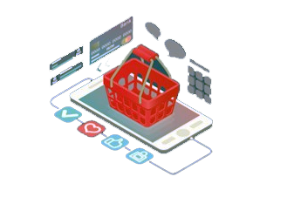
ই-সার্ভিসে অনলাইন শপিং

Slide 12
অনলাইন ক্লাশ

Slide 13
অনলাইন সপিং

Slide 14
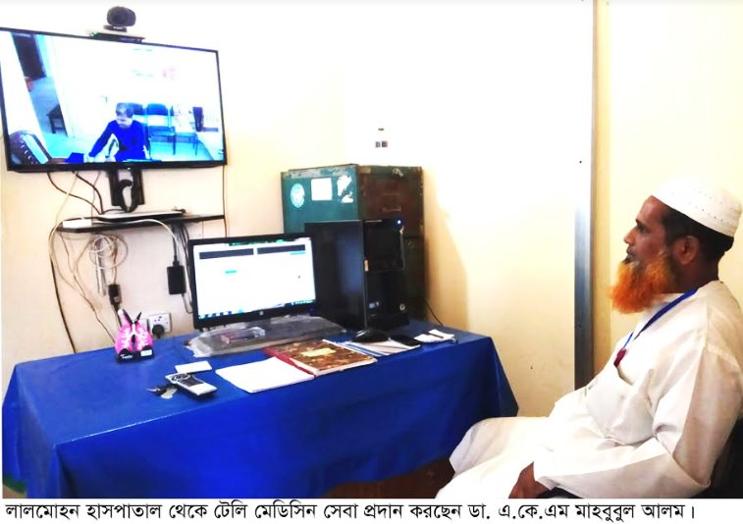
অনলাইনে চিকিৎসা সেবা

Slide 15
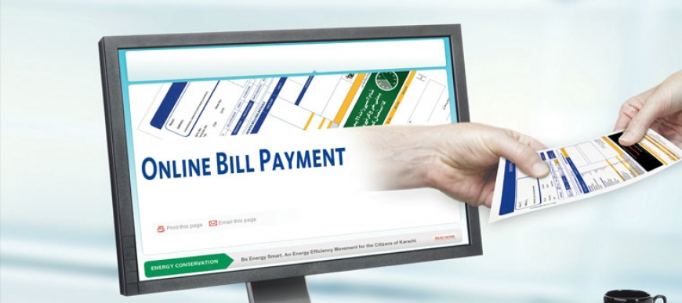
অনলাইনে বিল পরিশোধ

Slide 16
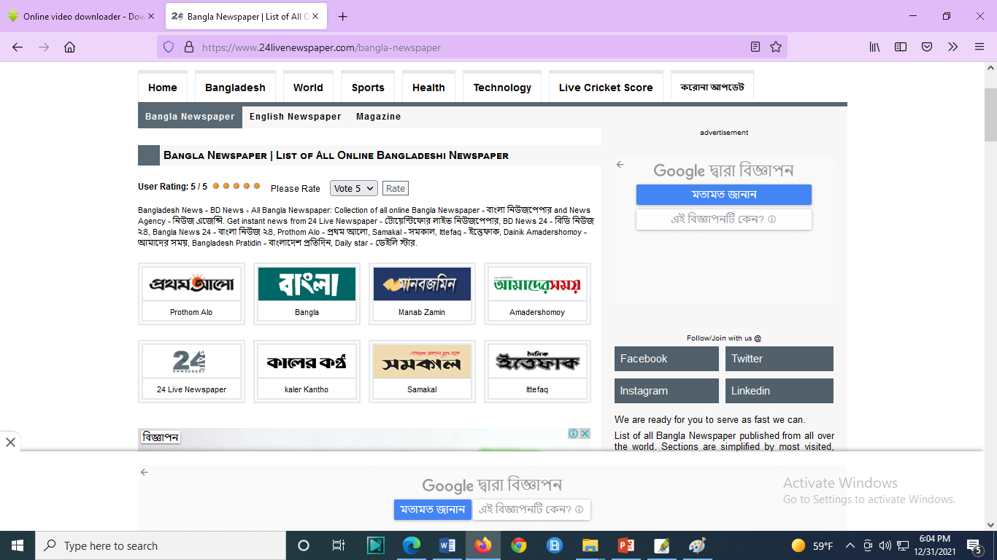
অনলাইন নিউজ পোর্টাল

Slide 17
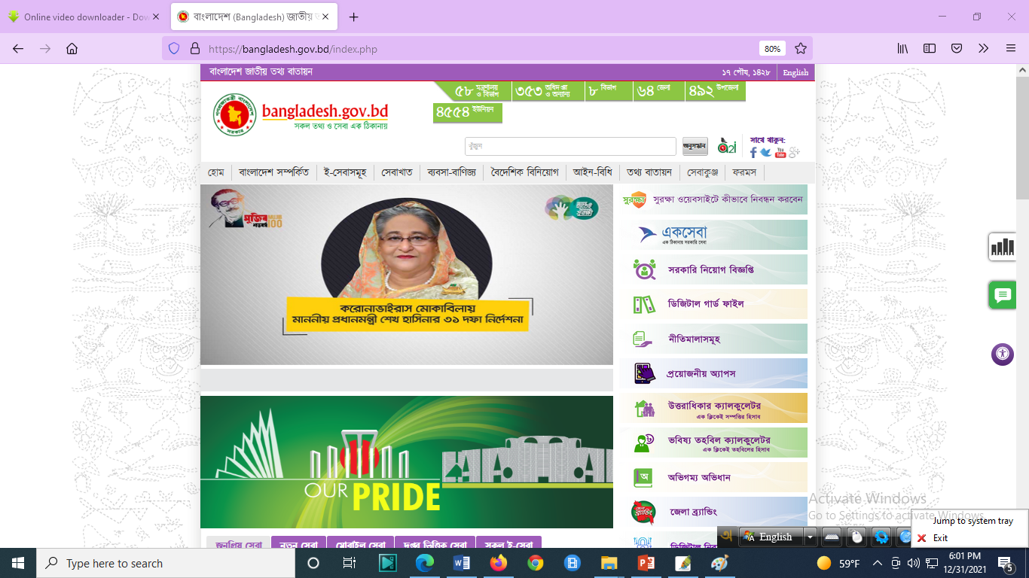
সরকারি পোর্টাল

Slide 18
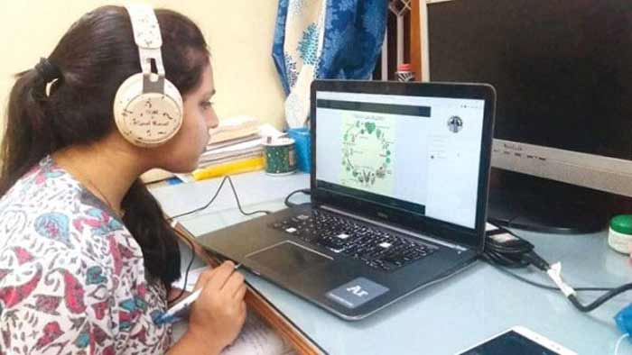
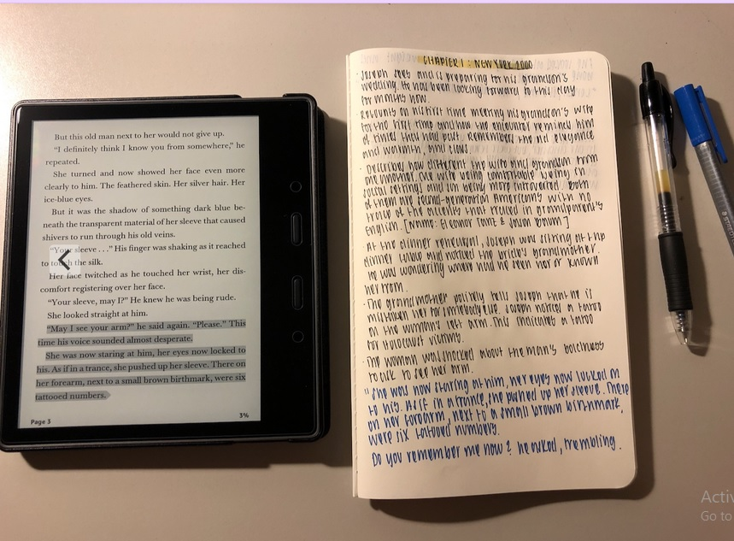
ই-বুক ম্যানেজম্যান্ট

Slide 19
একক কাজ
১। বিশ্বগ্রাম ব্যবস্থা কী ?
২। বিশ্বগ্রাম ব্যবস্থার জনক কে ?

Slide 20
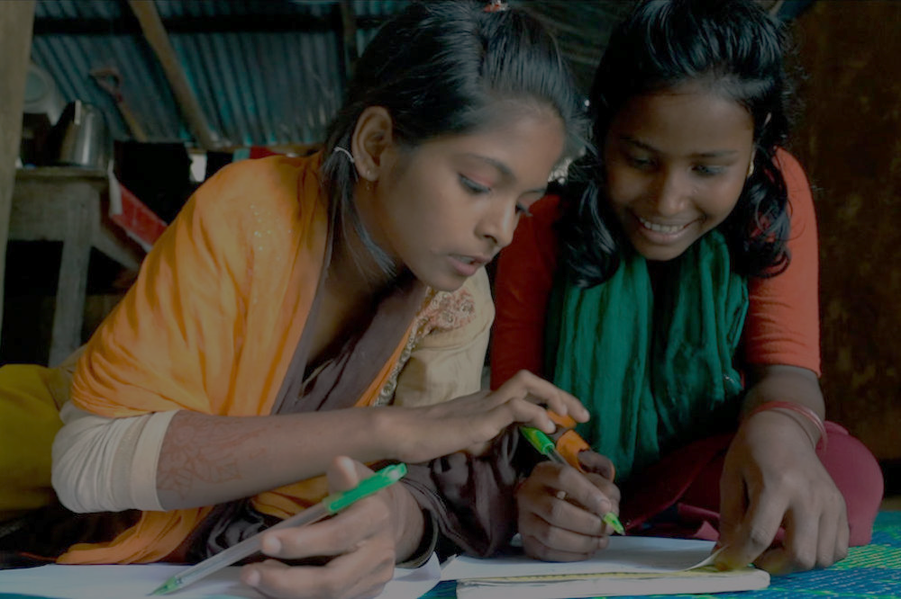
বাড়ির কাজ
বিশ্বগ্রাম ব্যবস্থার প্রভাব বর্ণনা করে নিয়ে আসবে।

Slide 21
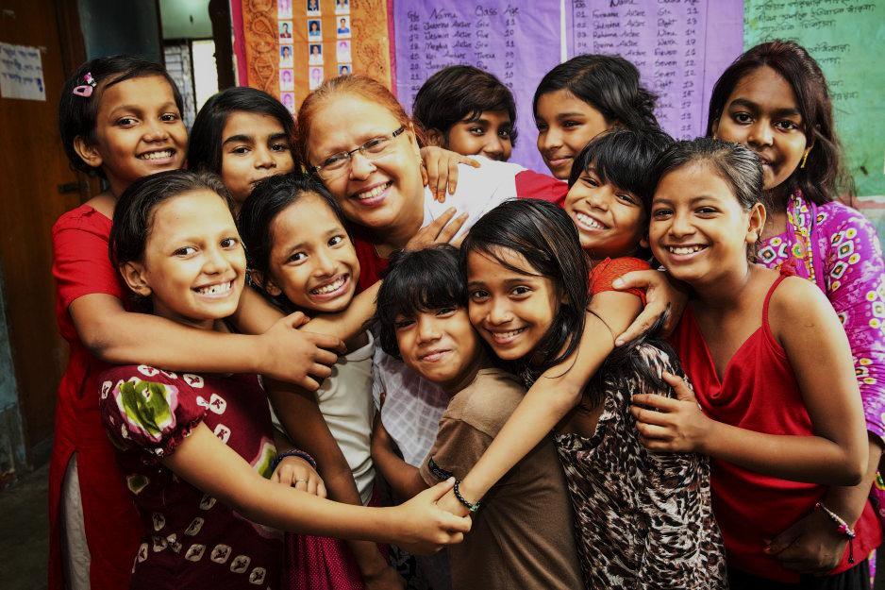
সকলকে সাথে থাকার জন্য...
ধন্যবাদ

